Slide 1
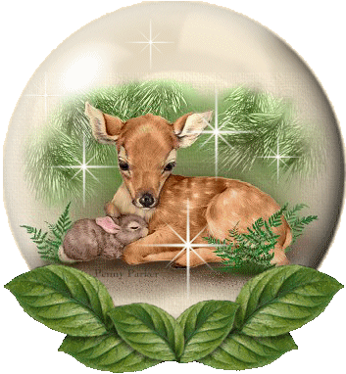
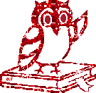
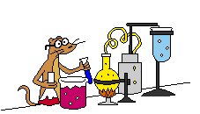
Интеллектуальная игра
Муниципальное бюджетное общеобразовательное учреждение
«Средняя общеобразовательная школа №175»
Советского района города Казани
Знатоки естествознания
Внеклассное мероприятие среди 7-8 классов
Учителя химии и биологии Нуриева З.З.
Мушарапова И.Ф.

Slide 2
Цель: способствовать формированию у обучающихся естественно-научной картины мира через повторение и обобщение знаний о природе в развлекательно-игровой форме.
Задачи:
образовательные:
активизировать и расширить субъектный опыт обучающихся;
проверить степень усвоения знаний учащихся по химии и биологии;
установить всеобщий характер законов природы.
развивающие:
расширить кругозор учащихся, развивать эрудицию, любознательность и интерес к предмету;
развивать аналитическое мышление, умение применять субъективные знания в рамках учебной ситуации;
развить умение концентрировать внимание на основном.
воспитательные:
мотивировать подростков на успех и творчество, коллективное и индивидуальное;
способствовать установлению уважительного отношения к соперникам;
создать эмоциональные условия для самоутверждения личности;

Slide 3
Конкурсы:
Конкурс - «Знание-сила»
Конкурс - «Найди пару»
Конкурс - «Опора и движение»
Конкурс - «Путешествие по Периодической системе химических элементов Д. И. Менделеева»
Конкурс - «Эксперимент»
Конкурс - «Живой звук»
Конкурс - «Угадай-ка»
Конкурс - «Черный ящик»
Конкурс - «Конкурс капитанов».

Slide 4
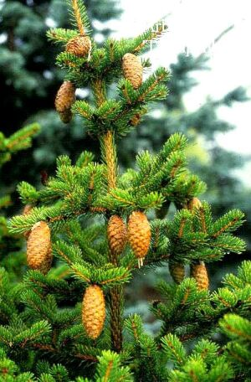
Разминка
-В название какого химического элемента входит название дерева?
- Назовите химический элемент, название которого совпадает с названием соснового леса.
- Название каких деревьев произошло от названий химических элементов?
- Заменив первую букву в названии элемента первой группы, получите название избыточно увлажнённого участка земли, заросшего растениями.
-Заменив последнюю букву в названии радиоактивного элемента , получите название отряда морских кишечнополостных класса коралловые полипы.
-Название какой аквариумной рыбки идентично названию химического элемента?
-Выбросьте из названия полуводного млекопитающего семейства грызунов одну букву и получите название химического элемента третьей группы.

Slide 5
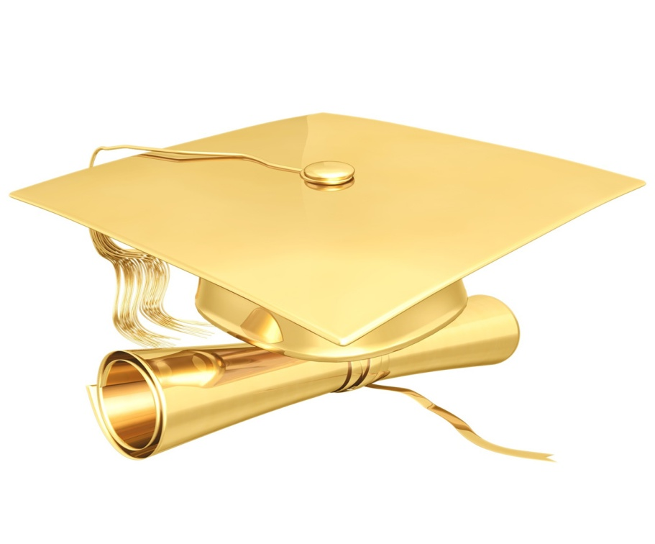
1 конкурс
«Знание-сила»

Slide 6
«Знание-сила»
1.Укажите химическое явление.
А) Получение кислорода перегонкой жидкого воздуха.
Б) Получение кислорода из бертолетовой соли.
В) Растворение соли в воде.
Г) Размягчение стекла при нагревании.
2. Выберите ряд, в котором все вещества сложные.
А) Стекло (оконное), алмаз, мел.
Б) Белый фосфор, медный купорос, едкий натр.
В) Озон, сероводород, аммиак.
Г) Гидроксид калия, углекислый газ, негашёная известь.
3. Назовите ученого, выдвинувшего гипотезу, которая стала впоследствии законом: равные объемы различных газов при одинаковых условиях содержат одинаковое число молекул.
А) М. Ломоносов. В) Дж. Пристли.
Б) А. Авогадро. Г) Й. Берцелиус.
4. В каких фразах говорится о простом веществе?
А) Кислород необходим для дыхания.
Б) Капуста содержит 0,08% серы.
В) Кальций необходим для роста клеток.
Г) Натрий входит в состав глауберовой соли.

Slide 7
«Знание-сила»
5. Какой химический элемент открыт на Солнце?
А) Гелий. В) Франций.
Б) Кислород. Г) Водород.
6. Цветки этого растения мелкие, ярко-желтые. Все части растения содержат жгучий
горький млечный сок желтого цвета. Применяется для выведения бородавок,
мозолей, лечение сыпей. Назовите это растение.
А) Одуванчик. В) Чистотел.
Б) Лебеда. Г) Фикус.
7. Какая рыба одомашнена человеком?
А) Карась. В) Зеркальный карп.
Б) Окунь. Г) Щука.
8. Назовите рыбу, из мяса которой сделаны отечественные «крабовые палочки».
А) Скумбрия. В) Треска.
Б) Камбала. Г) Окунь.
9. Что отбрасывает ящерица при нападении хищника?
А) Голову. В) Лапы.
Б) Хвост. Г) Копыта
10. Какое из растений является хищным?
А) Росянка. В) Дурман.
Б) Кровохлебка. Г) Ломонос.

Slide 8
2 конкурс
«Найди пару»

Slide 9
«Найди пару»
2Fe + 3CI₂ →
Fe + 2HCI →
Fe₂O₃ + 6HCI →
Fe O + 2HCI →
Fe(OH)₃ + 3HCI →
Fe(OH)₂ + 2HCI →
Fe + Cu CI₂ →
3Fe + 4H₂O →
3 Fe + 2O₂ →

Slide 10
3 конкурс
«Опора и движение»

Slide 11
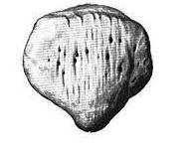
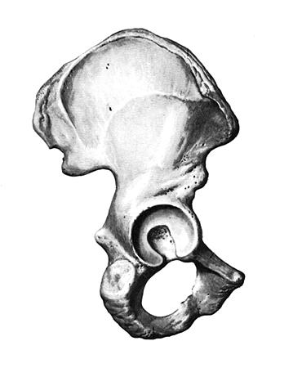
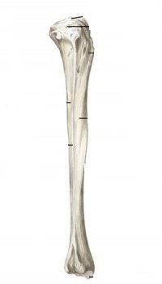
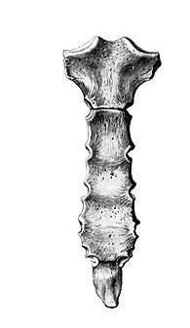
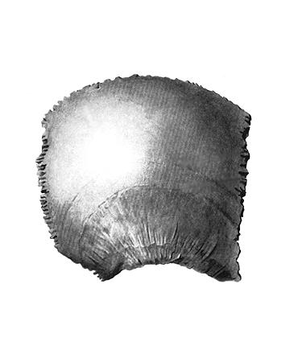
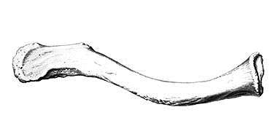
Задание: определите месторасположение костей в скелете человека

Slide 12
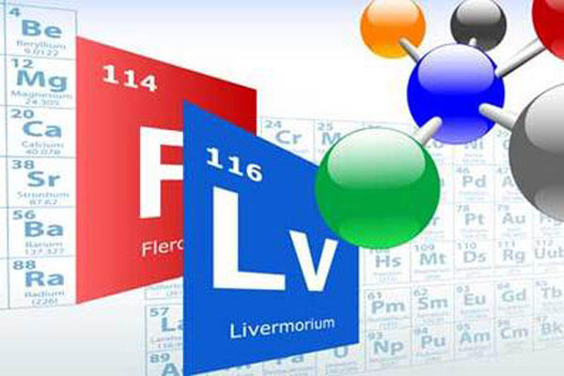
«Путешествие по Периодической системе химических элементов Д. И. Менделеева»
4конкурс

Slide 13
«Путешествие по Периодической системе химических элементов Д. И. Менделеева»
Водород
Самый распространенный химический элемент во Вселенной
Название этого химического элемента, который сначала был открыт астрономами и только потом химиками, происходит от греческого названия Солнца
Латинское название химического элемента указывает на остров, где впервые был найден этот металл
Название этого неметалла говорит о его постоянном хорошем настроении
Самый распространенный на Земле химический элемент
Этот химический элемент, служивший в Средние века основой ядов, вмещает в свое название названия двух животных: очень крупного парнокопытного и маленького грызуна
Химический элемент, названный в честь России
Пять знаменитых химиков 18в. Дали некоему неметаллу, который в виде простого вещества представляет собой газ и состоит из двухатомных молекул, пять разных имен. Шотландский химик, ботаник и врач Даниель Резерфорд назвал его «ядовитым воздухом». Английский химик Джозеф Пристли назвал его «дефлогистированным воздухом». А английский химик Генри Кавендиш назвал его «удушливый воздух». Наконец, французский химик Антуан Лавуазье установил. Что все названные выше газы – одно и то же вещество, и предложил свое название, в переводе означавшее «безжизненный». Какого сейчас название этого неметалла?
Название этого химического элемента означает в переводе на русский язык «цвет, цветной»
В 1811г. французский промышленник Бернар Куртуа впервые открыл это элемент в составе морских водорослей ламинарий
Гелий
Медь
Радон
Кислород
Мышьяк
Рутений
Азот
Хром
Йод

Slide 14
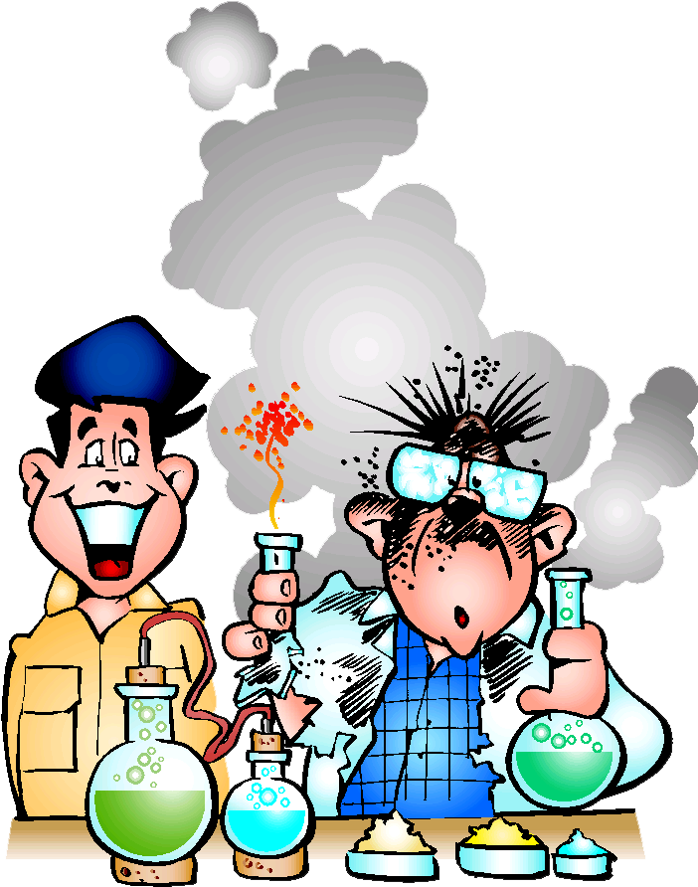
5конкурс
«Эксперимент»

Slide 15
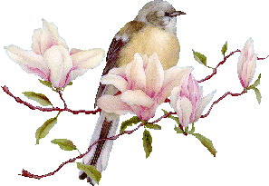
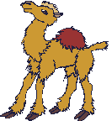
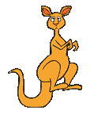
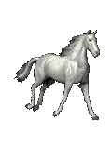
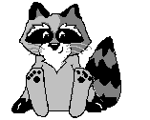
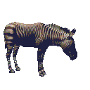
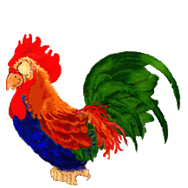
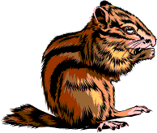
«Живой звук» Задание: определите каким животным принадлежат следующие голоса

Slide 16
7конкурс
«Угадай-ка»

Slide 17
 | о
1.Химический элемент, «рождающий» воду.
2.Реакция,сопровождающая с выделением света и теплоты.
3.Насекомое, активный опылитель растений.
4.Тип низших растений.
5.Соус из масла, пряностей и уксуса.
6.Питательный продукт, представляющий собой сложную смесь.
7.Рыба,которая мечет икру только в Саргассовом море.
8.Самое высокое травянистое растение.
9.Целебное растение, корень которого напоминает фигуру человека.
10.Мудрая птица
 |  |  |  |  |  | е
 | ч
 |  |  | б
м
 |  |  | о
 |  |  |  | ь
 |  | м
 |  |  |  | ш
 |  | р
Notes:
р
р
р
р

Slide 18
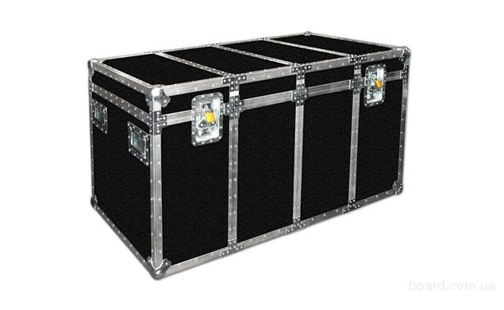
8 конкурс
«Черный ящик »
Это вещество твердое, белого цвета, без запаха.
Хорошо растворимое в воде.
Широко распространено в природе.
В лаборатории его можно получить при взаимодействии кислоты со щелочью.
Его добывают в земной коре.
Используют в пищевой промышленности.

Slide 19
Конкурс
капитанов

Slide 20
Блицтурнир
1 – 1 Назовите домашнее животное, которому принадлежал рог, ставший впоследствии рогом изобилия. (Коза)
1 – 2 Этот зверь встречается лишь на острове Мадагаскар, неподалеку от Африки. (Лемур)
1 – 3 Какая птица поет ночью? (Соловей).
1 – 4 У какого домашнего животного зубы растут всю жизнь? (У кроликов)
1 – 5 Какой зверь спит всю зиму вниз головой? (Летучая мышь.)
1 – 6 Назовите единственное сумчатое животное родом не из Австралии, а из Америки. (Опоссум)
1– 7 Кто быстро бежит в гору, а с горы — кубарем? (Заяц.)
1 - 8 Самое длинноногое животное?(Жираф.)
2 - 1 Самое морозоустойчивое дерево? (лиственница)
2 - 2 Какое растение считалось священным у славян и отвечало за силу и достаток? (Дуб)
2– 3 Какой цветок до сих пор считают символом Японии и самого Солнца?(Хризантема)
2- 4 Какое растение самое быстрорастущее? (Бамбук) 2- 5 У какого цветка множество названий: ветродуйка, пустодуйка, летучка, пухлянка… (Одуванчик)
2 - 6 Самое морозоустойчивое дерево? (Лиственница)
2 - 7 Разновидностью какого овоща является турнепс? (Репа)
2– 8 Какое растение считается символом мира? (Олива)
3-1 Какой газ является самым легким? (Водород)
3-2 Какая кислота соответствует кислотному оксиду SO₂? (Сернистая)
3-3 Металл, вызывающий лихорадку. (Золото)
3-4 Cильный наркотик, входящий в состав табачного дыма (Никотин)
3-5 Что образуется при взаимодействии щелочи и кислоты? (Соль и вода)
3-6 Вещества, способствующие возникновению у живых организмов онкологических заболеваний. (Канцерогены)
3-7 Какая кислота соответствует оксиду углерода(IV)? (Угольная)
3-8 Газ, являющийся основной частью воздуха (азот)

Slide 21
